Slide 1
Житије Св. Саве и Јеванђеоски наратив
Тумачење израза и појмовА
Анђела Трбић III7
Медицинска школа
Бања Лука

Slide 2
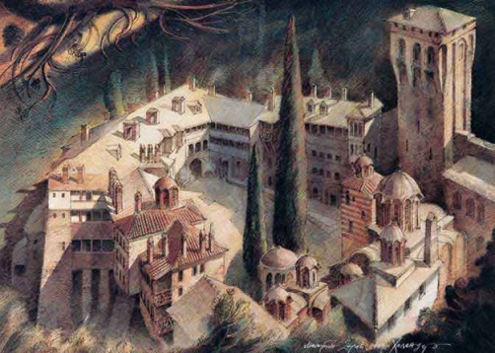
Житије и подвизи у пустињи са оцем, и засебно путовања, а дjелимично и приповиједање о чудесима светога оца нашега Саве, првога архиепископа и учитеља српскога, што је испричао преподобни Доментијан, јеромонах манастира званога Хиландар, а написао Теодосије, монах истога манастира.
1

Slide 3
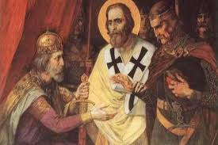
Неке од мудрости Св. Саве су: „Волимо да ви свагда имате мир и љубав један према другоме, и уместо гнева научите се: „Благослови и опрости, брате!“ „У кротости примите ову реч која може спасити душе ваше. Будите творци речи, а не само читаоци, помишљајући у себи да који слуша речи и не чини ста је заповеђено њима, такав је сличан човеку који гледа лице своје у зрцалу: јер позна се, и отиде, и одмах заборави какав је био.“ „Нити користи исправност живота без праве и посвећене вере у Бога, нити нас право исповедање вере без добрих дела може извести пред Господа, него треба имати обоје.“
Свети Сава, рођен као Растко Немањић, је рашки племић, светогорски монах, игуман манастира Студеница, просвјетитељ, књижевник, дипломата и први архиепископ аутокефалне Српске православне цркве. Сматра се једним од најзначајнијих личности српске историје и оснивачем српске цркве која га слави као свеца.
3
4

Slide 4
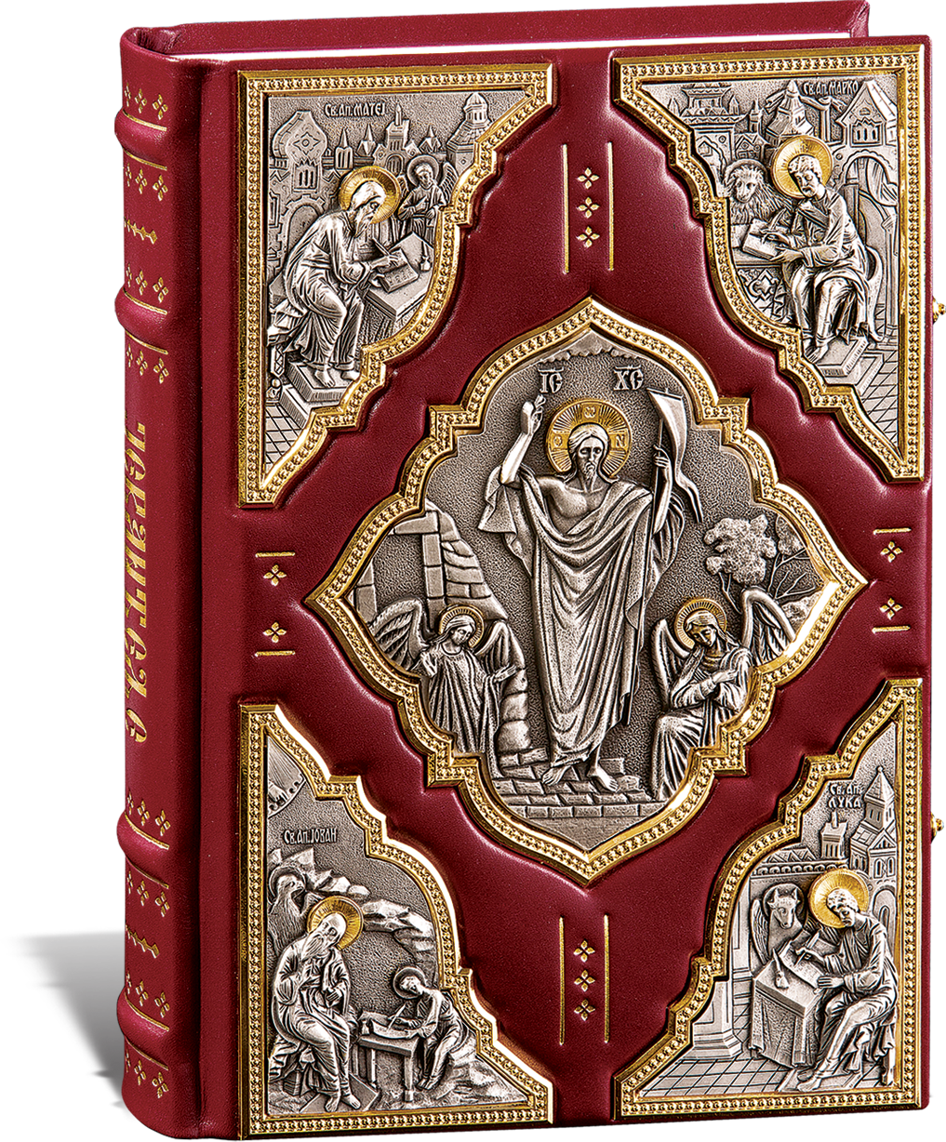
Јеванђеље
Јеванђеље или еванђеље– „добра вест,блага вест“; је хришћански религијски спис, који описује живот и учење Исуса Христа.
Исусове ријечи до нас стижу преко хришћана, који су живјели у првом вијеку. Четири јеванђеља су ушла у канон Светог писма, док се сва остала сматрају неканонским односно апокрифним.
Сва четири еванђеља, која се сматрају канонским, акцентују Христову смрт и васкрсење, али укључују и његову поруку. Црква их традиционално сматра богонадахнутим и у цјелости истинитим
5
6

Slide 5
Тумачења израза
УПОДОБИВШИ ИХ КРСТООБРАЗНО-прекрстивши му руке на прсима.
ПРИМЉЕН У АВРААМОВЕ СТАНОВЕ-праведници послије смрти одлазе ка Абрааму, библијском праоцу, који се одликовао вјером и гостољубљем.
ЈЕРЕС ЗЛОВЈЕРА ОДАГНАСМО-изричито сведочанство да је Србија од Симеона и Саве била прожета неким „зловјерјем“, што се може односити на богумилство.
РОДИВШИ СЕ СУГУБО НА ЗЕМЉИ-богочовјечанско рођење Исуса Христа
ХРИСТОВА ТАЈНА-свето причешће
ЧУДОТВОРНА ИКОНА- мало позната икона са „црном Богородицом“ односно „црним Христом“.
ПОРОДИШЕ ГА ВОДОМ И ДУХОМ- крштење се у хришћанској књижевности сматра другим, духовним роћењем. Рођење „водом“; вода се употребљава за спирање сваке нечистоте гријеха. „Духом“ зато што у тајни крштења, дејствује Свети Дух, дакле сам Бог.
ДЕСНОГА СЕ ПУТА ДОХВАТИ- десно је у Библији симбол праведности.
ХРИСТОС- страшни судија,поставља праведнике(овце) на десну страну, а грешнике(козе) на лијеву.
ПО ВИШЕМ НАРЕЂЕЊУ-држали су да је то по Божијој заповијести и вољи, по наредби „одозго“.
7
8

Slide 6
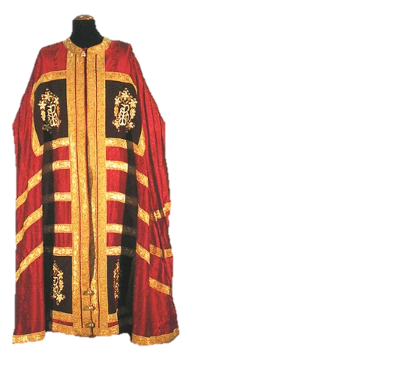
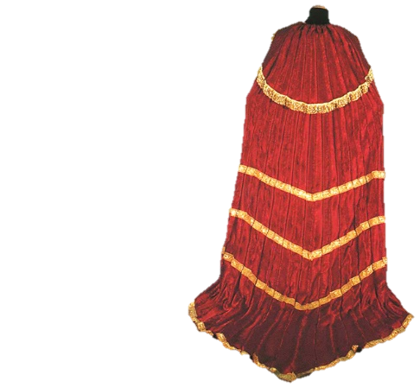
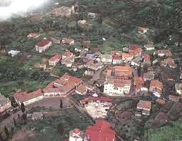
Изрази
ЦРНОРИСЦИ-монаси
УМИЉЕЊЕ-нарочито душевно стање, синтеза страха и љубави, туге и радости. Доминирају
љубав, нада, вјера, усхућење Богом.
ОСКРБИТИ-ожалостити, нанијети бол.
МАНДИЈА-широки горњи монашки огртач
ЈЕЛЕН- фигура из псалмског пјесништва и означава душу која жуди за Богом.
ИПАТ-грч. Заповједник, управник.
МЕСИ-грч. средина, средиште,
центар(у Светој Гори то је Кареја)
БЛАГОЧАШЋЕ- побожност, права вјера
9

Slide 7
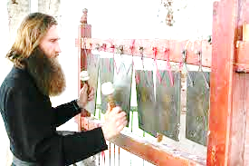
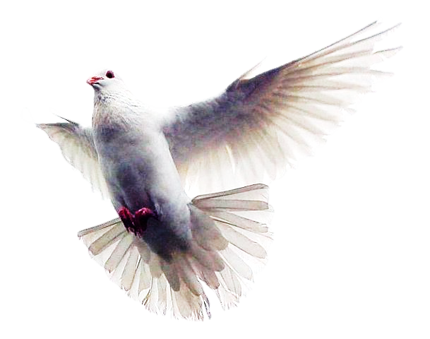
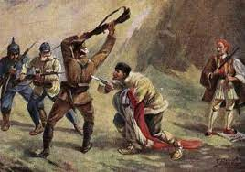
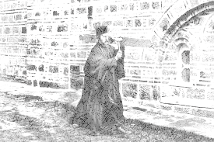
СЛОВЕ-црквенословенски вокатив једнине од ријечи „слово“
ОТРОК- младић
ГОТ-бугарин
АВА- сиријско-армејска ријеч(abbas), која значи „отац“, употребљава се као епитет монаха.
ЕГЗАРХ -изасланик, свештеник са посебним пуномоћјем средишње црквене власти.
ЗАГОРСКА ЗЕМЉА-Бугарска
БИЛО-или клепало je једноставна удараљка, инструмент којим се монаси позивају на дневна богослужења у манастир.
11
12

Slide 8
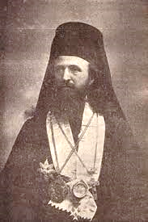
Доментијан
Један од српских богослова, и то можда највећи када је у питању житијна књижевност, јесте хиландарски јеромонах Доментијан. Рођен је послије 1200. год, једно вријеме, након монашења, провео у архиепископији у Жичи. Затим је наставио свој подвижнички живот на Св. Гори. Био је сарадник и духовни ученик св. Саве.
Као врло образован био је јако поштован како на двору тако и у животу Цркве, те управо он добија понуду од краља Уроша I да напише живописе св. Симеона и св. Саве.
13

Slide 9
ХВАЛА НА ПАЖЊИ!

